Slide 1

Europsko Sveučilište
Young Universities for the Future of Europe (YUFE)

Slide 2
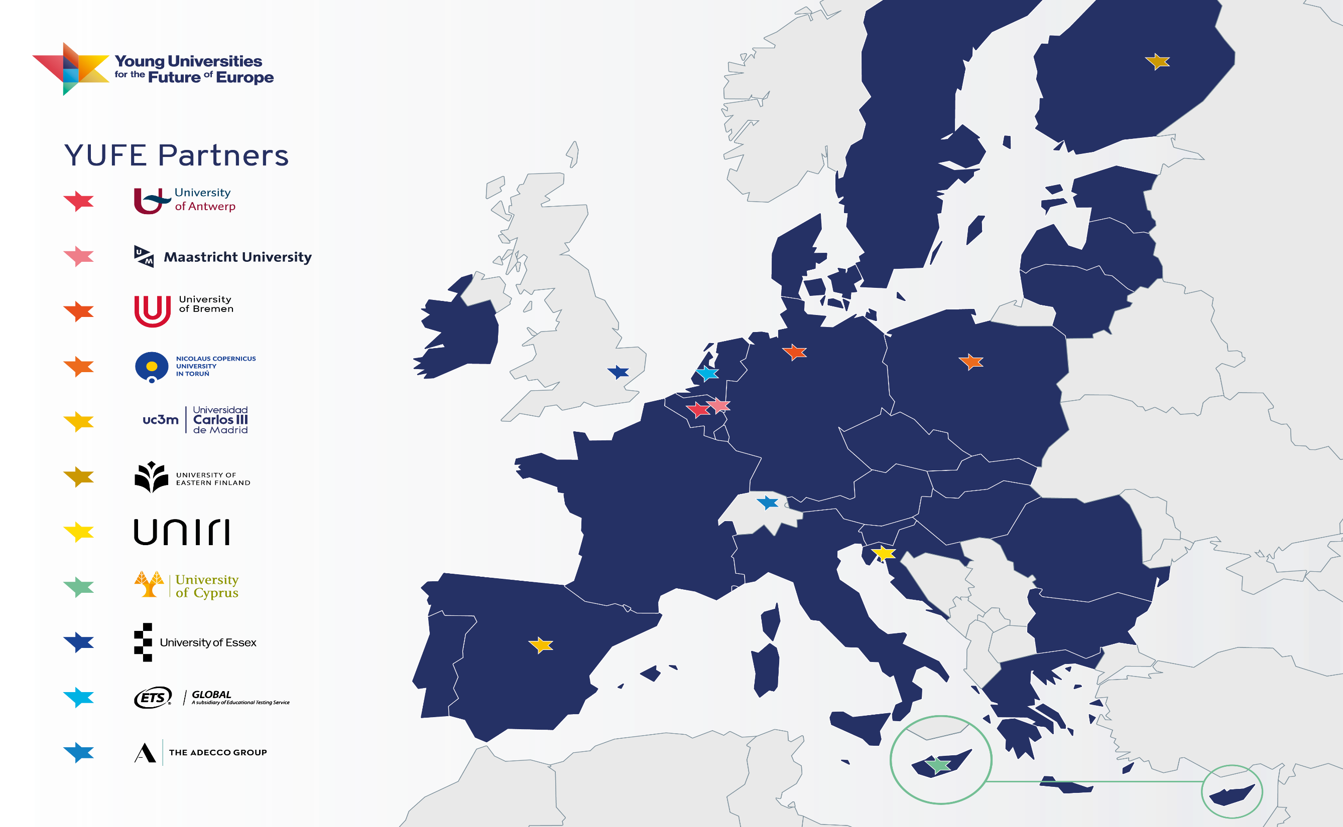

Slide 3
YUFE se sastoji od 9 sveučilišta i 4 neakademska partnera.
YUFE sveučilišta su:
Maastricht University
Nicolaus Copernicus University in Torun
University of Eastern Finland
University of Rijeka
University of Cyprus
University Carlos III Madrid
University of Antwerp
University of Essex
University of Bremen

Slide 4
Usmjerenost na studenta (student-centredness)
Fleksibilnost
Uključivost i pristupačnost svim studentima
Otvorenost
Povezanost sa zajednicom i društvena odgovornost
Temeljni principi

Slide 5
YUFE
Student Journey

Slide 6

Osnovne informacije
Upisi u program dva puta godišnje: ožujak/travanj i listopad/studeni
Upisom u program stječete određena prava (upis kolegija i aktivnosti), ali ne i obaveze
-> program je u potpunosti izboran
Ovisno o vašem interesu, rezultati sudjelovanja u programu mogu biti različiti
Kolegiji/aktivnosti mogu se upisivati u sklopu studija ili kao dodatni elementi
Trajanje: maksimalno 2 godine

Slide 7

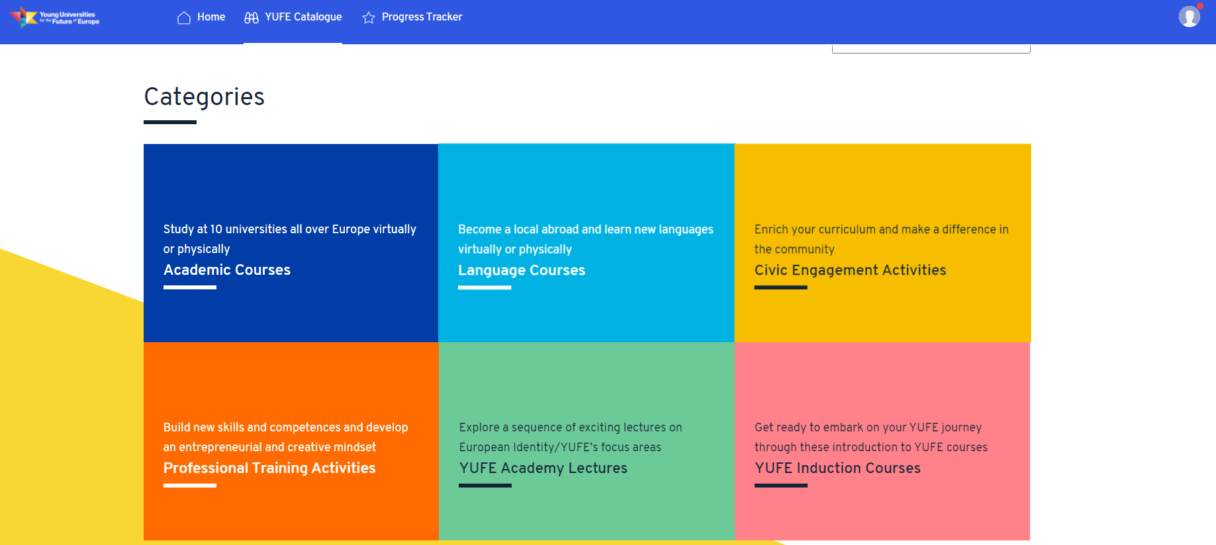
YUFE Virtualni Kampus – katalog

Slide 8

Upisivanje (i kombiniranje) fizičkih i virtualnih (online) kolegija

Slide 9
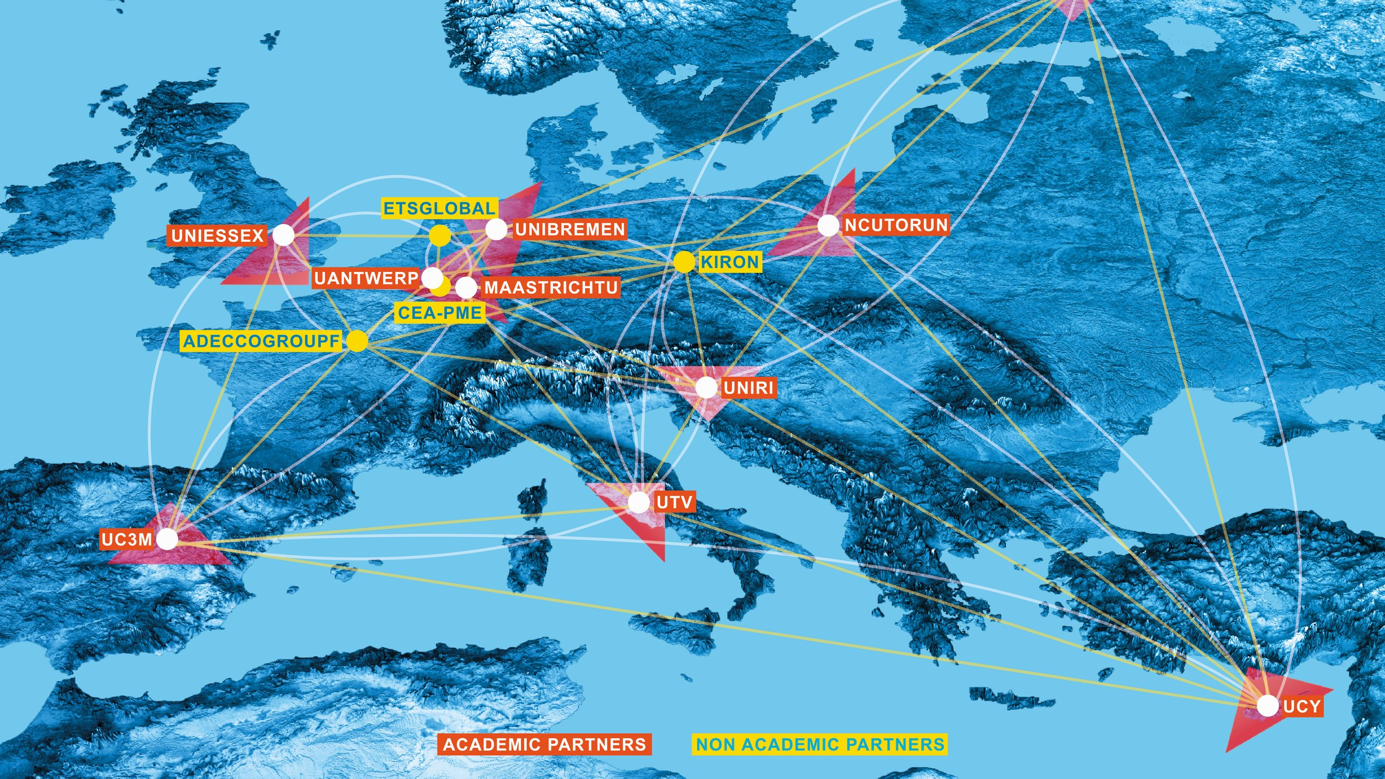
Zajamčena mobilnost

Slide 10



Kombiniranje akademskih i neakademskih načina učenja
YUFE
akademski kolegiji
YUFE
jezični tečajevi
YUFE
stručno usavršavanje
YUFE
angažman u zajednici
YUFE Akademija
YUFE
uvodni tečajevi
Koji mogu biti intra- ili ekstrakurikularni

Slide 11
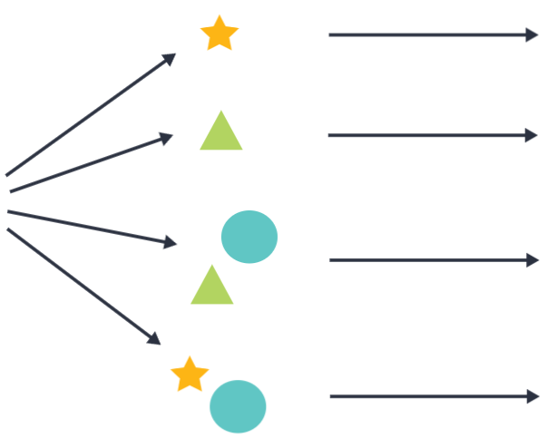


Individualizirani ishodi/rezultati za studente
Rezultat 1
Rezultat 2
Rezultat 3
Rezultat 4

Slide 12
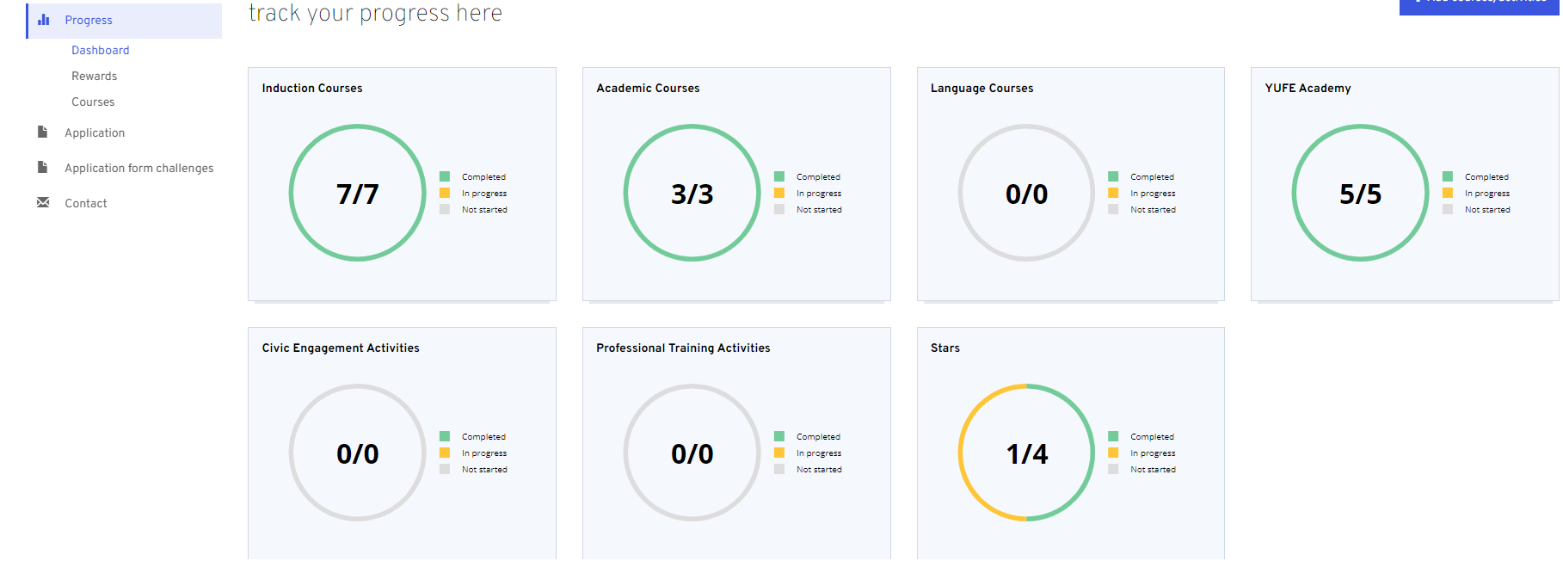
YUFE Virtualni Kampus
– Progress Tracker

Slide 13
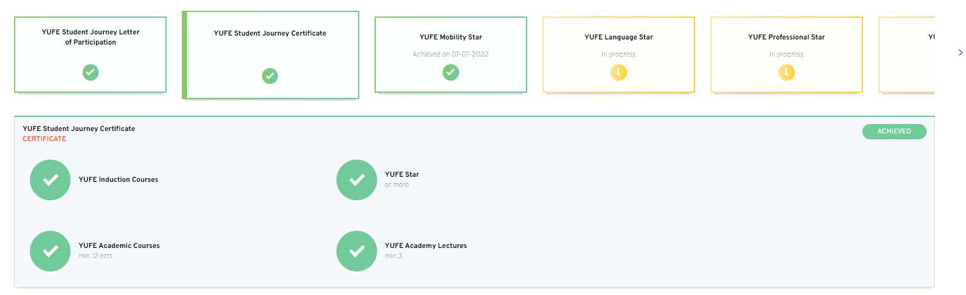
YUFE Virtualni Kampus
– Progress Tracker

Slide 14
Kako se prijaviti?
Preko YUFE virtualnog kampusa!
3. travnja do 26. svibnja

Slide 15


Slide 16
Kako se prijaviti?
Minimalni uvjeti: Znanje engleskog jezika na (minimalno) B2 razini
Informacije/dokumenti za priložiti:
Odgovori na motivacijska pitanja
Osnovne osobne informacije
Potvrda o studiranju
Dokaz o jezičnim kompetencijama (opcionalno)

Slide 17

Kako se prijaviti?
Hvala na pažnji!
Minimalni uvjeti: Upis na (minimalno) drugu godinu preddiplomskog studija Znanje engleskog jezika na (minimalno) B2 razini

Slide 18





























UNIRI kontakt:
admission.yufe@uniri.hr
WEB
yufe.eu
FACEBOOK
facebook.com/YUFEalliance
TWITTER
twitter.com/AllianceYufe
INSTAGRAM
instagram.com/yufe_alliance

